Slide 1
ФОРМИРОВАНИЕ КЛЮЧЕВЫХ КОМПИТЕНЦИЙ ПРИ ИНТЕГРАЦИИ СПЕЦИАЛЬНЫХ КОРРЕКЦИОННЫХ ЗАНЯТИЙ Учитель-логопед НАУМЕНКО Е.В. Учитель-дефектолог ЗАЙЦЕВА М.Г.

Slide 2
«Всё что находится во взаимной связи, должно преподаваться в такой же связи»
Ян Амос Каменский
«Великая дидактика»

Slide 3
Интеграция - это глубокое взаимопроникновение, слияние, насколько это возможно, в одном учебном материале обобщённых знаний в той или иной области.

Slide 4
Концепция интегрированного обучения Необходимость обращения к интегрированному обучению вызвана рядом объективных причин:
Снижение интереса учащихся к предметам естественно-научного цикла.
Недостаточная продуманность и разработанность действующих программ и учебников для школ.
Специфика предметов естественно-научного цикла на современном этапе.
Несогласованность, разобщённость этапов формирования у учащихся общих понятий.
Необходимость экономии
учебного времени.

Slide 5
Цели интегрированного обучения:
Создание оптимальных условий для развития мышления учащихся в процессе обучения.
Преодоление некоторых противоречий процесса обучения.
Повышение и развитие интереса учащихся к учебным предметам.

Slide 6
Идеи, методы и принципы интегрированного обучения.
В основе интегрированного обучения лежит система интегрированных уроков.
Гармонично сочетаются разнообразные методы преподавания и изучения, используемые на стыке предметов.
Принципы интегрированного обучения призваны в полной мере работать на достижение главной цели- развитие мышления учащихся.

Slide 7
Научный стиль мышления определяется следующими качествами:
Гибкостью (нешаблонностью)
Глубиной (умением выделять существенное)
Целенаправленностью (рациональностью мышления)
Широтой (обобщённостью мышления)
Активностью
Критичностью
Доказательностью
Организованностью памяти

Slide 8
Признаки интегрированного урока:
Специально организованный урок
Цель специфическая (объединённая), поставленная для:
Более глубокого проникновения в суть, изучаемой темы.
Повышения интереса учащихся к предметам.
Целостного, синтезированного восприятия изучаемых по данной теме вопросов.
Экономии учебного времени.
Широкое использование знаний из разных дисциплин.

Slide 9
Преимущества интегрированных уроков.
Для учащихся:
повышают мотивацию, формируют познавательный интерес, что способствует повышению уровня обученности и воспитанности учащихся;
способствуют формированию целостной научной картины мира, рассмотрению предмета, явления с нескольких сторон: теоретической, практической, прикладной;
способствуют развитию устной и письменной речи;
позволяют систематизировать знания;

Slide 10
способствуют развитию в большей степени, чем обычные уроки, эстетического восприятия, воображения, внимания, памяти, мышления учащихся (логического, художественно-образного, творческого);
обладая большой информативной емкостью, способствуют увеличению темпа выполняемых учебных операций, позволяют вовлечь каждого школьника в активную работу на каждой минуте урока и способствуют творческому подходу к выполнению учебного задания;
формируют в большей степени общеучебные умения и навыки и рациональные навыки учебного труда;

Slide 11
Для учителя:
Более эффективное использование рабочего времени.
Увеличение времени на отработку практических умений и навыков.
Использование современных форм обучения.
Повышение профессионального мастерства учителя.

Slide 12
Закономерности интегрированных уроков:
Весь урок подчинён авторскому замыслу.
Урок объединяется основной мыслью (стержень урока).
Урок составляет единое целое, этапы урока- это фрагменты целого.
Этапы и компоненты урока находятся в логико-структурной зависимости.
Отобранный для урока дидактический материал соответствует замыслу, цепочка сведений организована как «данное» и «новое».

Slide 13
Этапы процесса подготовки и проведения интегрированного урока:
Подготовительный
Исполнительский
Рефлексивный

Slide 15
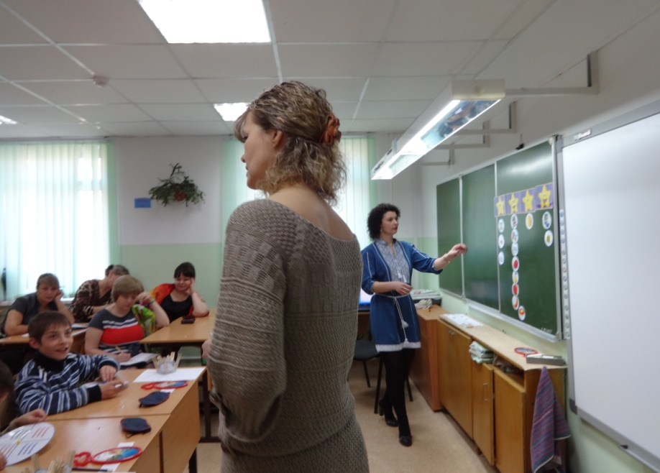
Взаимодействие учителей:
паритетное, с равным долевым участием каждого из них,
один из учителей может выступать ведущим, а другой – ассистентом или консультантом;
весь урок может вести один учитель в присутствии другого как активного наблюдателя и гостя.

Slide 16
Выводы о результатах и значении интегрированного обучения
Интегрированное обучение:
способствует развитию научного стиля мышления учащихся;
даёт возможность широкого применения учащимися естественно-научного метода познания;
формирует комплексный подход к учебным предметам, единый с точки зрения естественных наук взгляд на ту или иную проблему, отражающую объективные связи в окружающем мире;
повышает качество знаний учащихся;
повышает и развивает интерес учащихся к предметам естественно-научного цикла;

Slide 17
формирует у учащихся общие понятия, обобщённые умения и навыки: вычислительные, измерительные, графические, моделирования, наблюдения, экспериментирования,— которые вырабатываются согласованно;
формирует убеждение учащихся, что они могут изучать с пониманием более сложные вещи в сравнении с теми, которые предлагаются в учебнике;
позволяет использовать авторские программы (созданные на базе интеграции) в дальнейшем учебном процессе;
расширяет кругозор учащихся, способствует развитию творческих возможностей учащихся, помогает более глубокому осознанию и усвоению программного материала основного курса на уровне применения знаний, умений, навыков в новых условиях;
приобщает школьников к научно-исследовательской деятельности

Slide 18
Интегрированное занятие
«Карусель ощущений»

Slide 19
Съешь конфетку - улыбнись, съешь лимончик - покривись.

Slide 20
Дифференциация и индивидуализация: работаем в парах

Slide 21
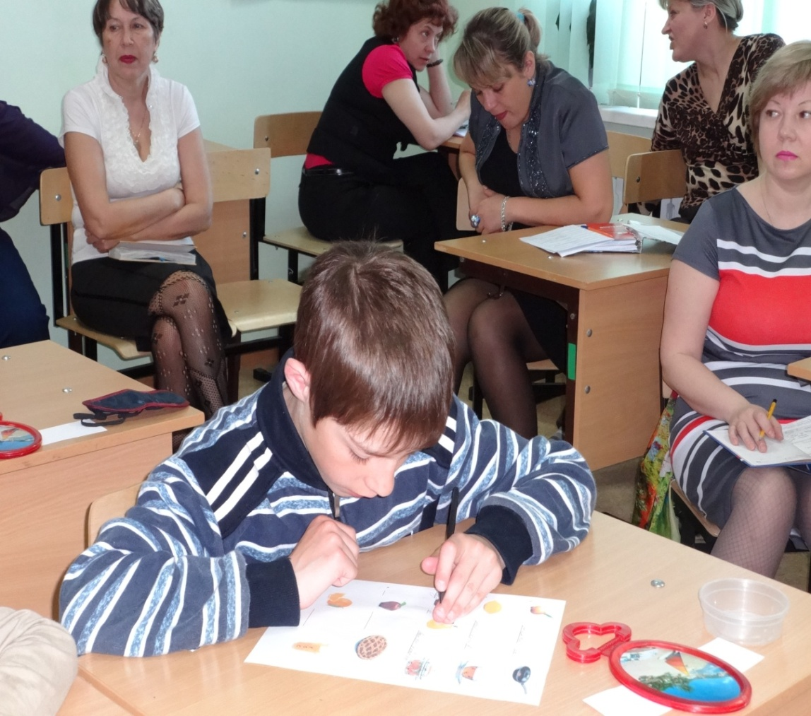
Работаем самостоятельно: модель, пиктограммы, перфокарты

Slide 22
Все движения разминки повторяем без запинки.

Slide 23
Еле, еле, еле, еле завертелись карусели.

Slide 24
Качели вверх, качели вниз, крепче, ты дружок, держись.

Slide 25
Современная инновационная деятельность педагога

Slide 26
«Многие дела труднее замыслить, чем исполнить».
С.Джонсон

